Slide 1



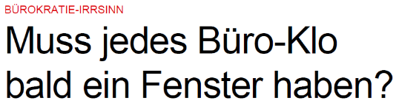


Der sozialistische Amoklauf von Nahles
Manfred Scherbaum, Ressort Arbeitsgestaltung und Gesundheitsschutz beim Vorstand der IG Metall
Der Konflikt um die Novellierung der Arbeitsstättenverordnung –
und worum es in der Verordnung geht

Slide 2
Gliederung
aktuelle Entwicklungen und Konflikte im Arbeitsschutzrecht
Kern der Novellierung der Arbeitsstättenverordnung
ausgewählte Kritikpunkte und Faktenlage
Beispiele zum „Vorführen“ finden sich immer …
aktueller Stand der Auseinandersetzung bzw. Entwicklung
Inhaltsübersicht zur novellierten Verordnung

Slide 3
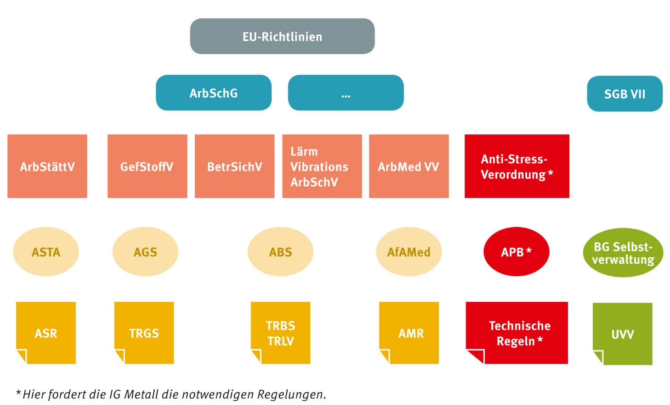
Arbeitsschutzrecht –
Entwicklungen (I)
Systematische Integration der Thematik

Slide 4
Arbeitsschutzrecht –
Entwicklungen (II)
Programm REFIT
Bürokratie-Vorwurf
„One in, one out“
Systematische Integration der Thematik

Slide 5
Arbeitsstättenverordnung –
Die Novellierung im Grobüberblick
Wesentliche Veränderungen im Verordnungs-Entwurf:
Integration zentraler Inhalte der Bildschirmarbeitsverordnung (von 1996)
Aufnahme von Bestimmungen über mobile Bildschirmgeräte
Einbeziehung des Home Office in den Geltungsbereich
Konkretisierung der Anforderungen an die Unterweisung der Beschäftigten
Konkretisierung einzelner Bestimmungen

Slide 6
Arbeitsstättenverordnung –
Kritikpunkte und Faktenlage
Kritisierter Regelungsgegenstand | Wie lange gibt es schon eine Verordnung dazu?
Sichtverbindung nach draußen für Arbeitsräume | ArbstättV von 1975 verschlechtert durch ArbStättV von 2004
ausreichende Beleuchtungsstärke am Arbeitsplatz | ArbStättV von 1975 BildscharbV von 1996
Vermeidung von Blendwirkung durch die Sonne | BildscharbV von 1996
ausreichende Größe der Arbeitsfläche einschl. Möglichkeit zur Auflage der Handballen vor der Tastatur | BildscharbV von 1996
„Spind-Pflicht“ | ArbStättV von 1975 entfallen in ArbStättV von 2004
Toilette mit Sichtverbindung nach draußen | weder in der neuen noch in einer früheren ArbStättV gefordert
Heizpflicht in selten genutztem Abstellraum oder selten betretenem Archiv | weder in der neuen noch in einer früheren ArbStättV gefordert

Slide 7
Arbeitsstättenrecht – Beispiele zum
„Vorführen“ finden sich leicht (I)
Beispiel: ASR A 3.5 Raumtemperatur
In stationären Toilettenanlagen, die für Beschäftigte bei Arbeiten im Freien
oder für gelegentlich genutzte Arbeitsstätten eingerichtet werden, muss während der
Nutzungsdauer eine Lufttemperatur von
+21 °C erreicht werden können.
(Ziff. 4.4 Abs. 5)

Slide 8
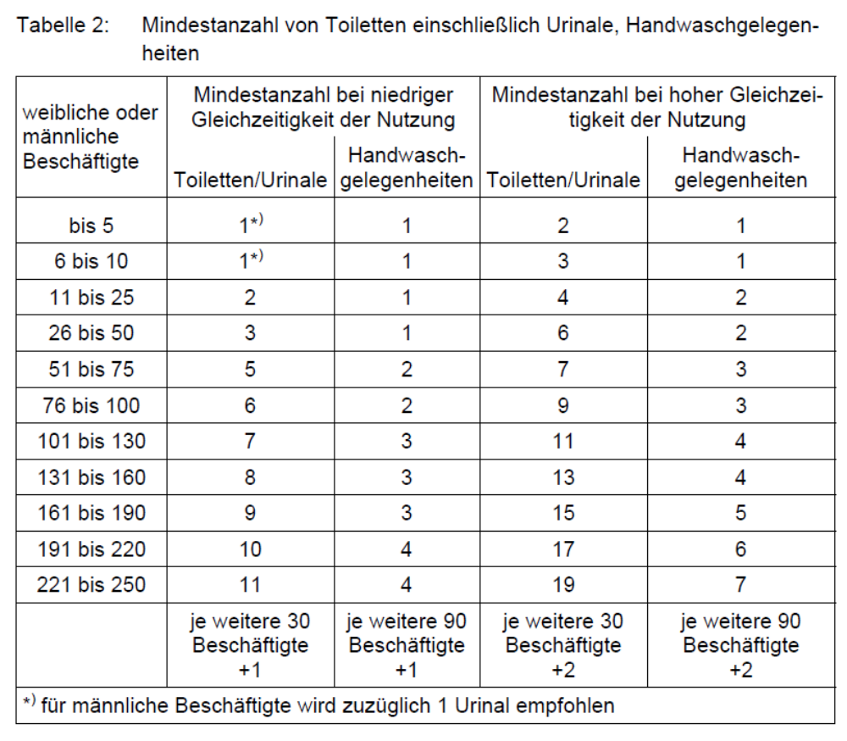
Arbeitsstättenrecht – Beispiele zum
„Vorführen“ finden sich leicht (II)
Beispiel: ASR A 4.1 Sanitärräume

Slide 9
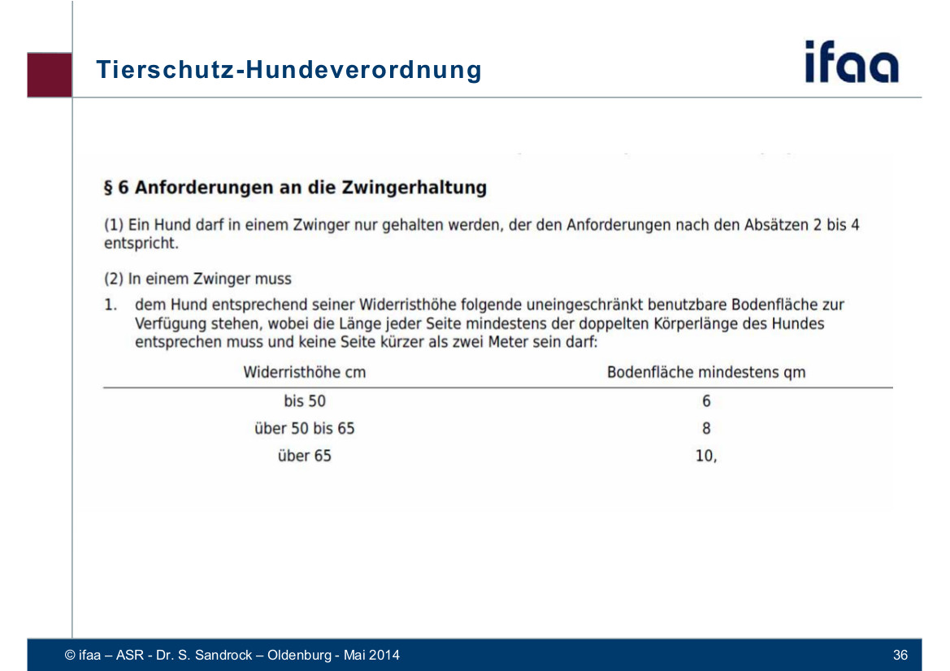
Arbeitsschutzrecht –
Tierschutzrecht
… aus einer Zeit, als auf Arbeitgeberseite eine neue Arbeitsschutzregel noch popularisiert werden sollte …
(aus einem Foliensatz des MuE-Arbeitgeberinstituts ifaa zur
Darstellung der ASR A1.2 Raumabmessungen und Bewegungsflächen)

Slide 10
Arbeitsstättenrecht – Konkretisierungsgrad zwischen 1975 und heute
 | Arbeitsstätten-verordnung 1975 | Arbeitsstätten-verordnung 2004 | Konkretisierung durch Technische Regel
Sichtverbindung nach draußen | ✔ | − („ausreichend Tageslicht“) | (im Entwurf der ArbStättV enthalten)
Mindest-Raumtemperatur | ✔ | − („gesundheitlich zuträglich“) | ASR A3.5
Lärm-Höchstwerte (Beurteilungspegel) | ✔ | − („keine Beeinträchtigung der Gesundheit“)
Mindest-Grundfläche für Arbeitsräume | ✔ | − („ausreichend“) | ASR A1.2
Mindest-Höhe von Arbeitsräumen | ✔ | − („ausreichend“) | ASR A1.2
Mindest-Lufträume | ✔ | − („ausreichend“) | ASR A1.2
Größe der Bewegungs- flächen am Arbeitsplatz | ✔ | − („ungehinderte Bewegung möglich“) | ASR A1.2
Kompromiss-Lösung nicht in Sicht

Slide 11
Die novellierte ArbStättV –
Inhalte im Überblick (I)
Schutzziel (§ 1)
  Sicherheit und Schutz der Gesundheit der Beschäftigten beim Einrichten und Betreiben von Arbeitsstätten
Geltung der Regelungen (§ 1)
  keine komplette Geltung der Bestimmungen der Verordnung
  für Telearbeitsplätze gelten nur die Regelungen zur Gefährdungsbeurteilung (§ 3) und zur Unterweisung (§ 6) sowie der Anhang betr. Maßnahmen zur Gestaltung von Bildschirmarbeitsplätzen (Anhang Nr.) 6, soweit sie unter der Beachtung der Eigenart von Telearbeitsplätzen auf diese anwendbar sind
  darüber hinaus weitere Ausnahmen/Einschränkungen betr. andere Arten von Arbeitsplätzen

Slide 12
Die novellierte ArbStättV –
Inhalte im Überblick (II)
Begriffsbestimmungen (§ 2)
  Arbeitsstätte, Arbeitsräume, Arbeitsplätze, Telearbeitsplätze
  Bildschirmarbeitsplätze, Bildschirmgeräte
  Einrichten sowie Betreiben von Arbeitsstätten
  Instandhalten, Stand der Technik sowie Fachkunde
Gefährdungsbeurteilung (§ 3)
  incl. Arbeitsorganisation sowie Arbeitsabläufe
  incl. physische und psychische Belastungen
  incl. Belastungen der Augen sowie Gefährdung des Sehvermögens (Bildschirmarbeitsplätze)
  incl. Festlegung der Schutzmaßnahmen gemäß Stand der Technik etc.
  unter Gewährleistung der erforderlichen Fachkunde

Slide 13
Die novellierte ArbStättV –
Inhalte im Überblick (III)
Einrichten und Betreiben von Arbeitsstätten (§ 3a)
  Vermeidung bzw. Minimierung von Gefährdungen
  Berücksichtigung von Stand der Technik, Arbeitsmedizin und Hygiene sowie ergonomischer Anforderungen
  Anwendung der Technischen Regeln bedeutet Vermutungswirkung
Besondere Anforderungen an das Betreiben von Arbeitsstätten (§ 4)
  betrifft Instandhaltung, Hygiene, Sicherheitseinrichtungen, Verkehrswege/Fluchtwege/Notausgänge sowie Mittel und Einrichtungen zur Ersten Hilfe

Slide 14
Die novellierte ArbStättV –
Inhalte im Überblick (IV)
Nichtraucherschutz (§ 5)
  wirksamer Schutz der nicht rauchenden Beschäftigten vor Gesundheitsgefahren durch Tabakrauch
  angepasste technische oder organisatorische Maßnahmen zum Schutz der nicht rauchenden Beschäftigten in Arbeitsstätten mit Publikumsverkehr
Unterweisung der Beschäftigten (§ 6)
  Gefährdungsbeurteilung als Grundlage
  in einer für die Beschäftigten verständlichen Form und Sprache
  vor Aufnahme der Tätigkeit und danach mindestens 1x jährlich
  nach jeder Unterweisung schriftliche Dokumentation von Inhalt und Zeitraum

Slide 15
Die novellierte ArbStättV –
Inhalte im Überblick (Anhang I)
Anforderungen und Maßnahmen für Arbeitsstätten nach § 3 Absatz 1
Inhaltsübersicht
1 Allgemeine Anforderungen
1.1 Anforderungen an Konstruktion und Festigkeit von Gebäuden
1.2 Abmessungen von Räumen, Luftraum
1.3 Sicherheits- und Gesundheitsschutzkennzeichnung
1.4 Energieverteilungsanlagen
1.5 Fußböden, Wände, Decken, Dächer
1.6 Fenster, Oberlichter
1.7 Türen, Tore
1.8 Verkehrswege
1.9 Fahrtreppen, Fahrsteige
1.10 Laderampen
1.11 Steigleitern, Steigeisengänge
2 Maßnahmen zum Schutz vor besonderen Gefahren
2.1 Schutz vor Absturz und herabfallenden Gegenständen, Betreten von Gefahrenbereichen
2.2 Maßnahmen gegen Brände
2.3 Fluchtwege und Notausgänge
3 Arbeitsbedingungen
3.1 Bewegungsfläche
3.2 Anordnung der Arbeitsplätze
3.3 Ausstattung
3.4 Beleuchtung und Sichtverbindung
3.5 Raumtemperatur
3.6 Lüftung
3.7 Lärm

Slide 16
Die novellierte ArbStättV –
Inhalte im Überblick (Anhang II)
4 Sanitärräume, Pausen- und Bereitschaftsräume, Erste-Hilfe-Räume, Unterkünfte
4.1 Sanitärräume
4.2 Pausen- und Bereitschaftsräume
4.3 Erste-Hilfe-Räume
4.4 Unterkünfte
5 Ergänzende Anforderungen und Maßnahmen für besondere Arbeitsstätten und Arbeitsplätze
5.1 Arbeitsplätze in nicht allseits umschlossenen Arbeitsstätten und Arbeitsplätze im Freien
5.2 Baustellen
6 Maßnahmen zur Gestaltung von Bildschirmarbeitsplätzen
6.1 Allgemeine Anforderungen an Bildschirmarbeitsplätze
6.2 Allgemeine Anforderungen an Bildschirme und Bildschirmgeräte
6.3 Anforderungen an Bildschirmgeräte und Arbeitsmittel für die ortsgebundene Verwendung an Arbeitsplätzen
6.4 Anforderungen an tragbare Bildschirmgeräte für die ortsveränderliche Verwendung an Arbeitsplätzen
6.5 Anforderungen an die Benutzerfreundlichkeit von Bildschirmarbeitsplätzen

